Slide 1

Proyecto Avance 2
Reciclaje Comunitario
Beatriz Quijada_61851282

Slide 2
Objetivos
El objetivo principal del proyecto es promover la conciencia ambiental y fomentar prácticas sostenibles de reciclaje dentro de la comunidad. Esto se logrará mediante la implementación de un sistema integral de reciclaje que facilite la participación activa de los residentes y promueva la reutilización de recursos.

Slide 3
Beneficios Esperados:
Fomentar de la participación comunitaria y el compromiso cívico en torno a temas ambientales.
Mejorar del medio ambiente local mediante la reducción de residuos y la promoción de prácticas sostenibles de reciclaje.
Creación de una comunidad más consciente y comprometida con la conservación del medio ambiente a largo plazo.

Slide 4
Modelo de Requerimientos - Funcionales:
Entradas
Datos del usuario (nombre, dirección, correo electrónico).
Registro de acciones de reciclaje por parte de los participantes.
Acceso a documentos educativos y tutoriales
Selección de recompensas por parte de los participantes.
Salidas
Confirmación de registro.
•Actualización del puntaje del participante. •Estadísticas de participación.
•Visualización de contenido educativo. •Información sobre campañas y eventos.
•Confirmación de selección. •Certificados virtuales.
Interacción del usuario con la plataforma
•Diseño de interfaz fácil de usar. •Confirmación de acciones.

Slide 5
Elaboración de la Interfaz (Lado del Cliente):
1.Página de Inicio:
• Formulario de registro.
• Destacados de campañas y recompensas.
2.Perfil del Participante:
• Información del usuario.
• Puntaje y estadísticas de participación.
• Acciones de reciclaje recientes.
3.Contenido Educativo:
••Sección con documentos y tutoriales.
•Calendario de campañas.
4.Catálogo de Recompensas:
•Lista de recompensas disponibles.
•Detalles de cada recompensa.
5.Registro de Acción de Reciclaje:
•Formulario para ingresar tipo y cantidad de material reciclado.
6.Certificados:
•Certificados virtuales.

Slide 6
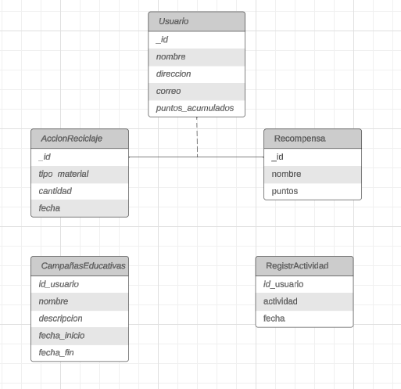
Colecciones en mongodb

Slide 7
Gracias!

